Slide 1

TMDB API KULLANARAK DIZI BILGISI GÖSTEREN WEB PROJESI
Elmas Altundağ
12.06.2025

Slide 2
1
Projenin amacı
2
3
4
Bu projede amaç, TMDb (The Movie Database) API’si aracılığıyla dizi verilerini alarak, HTML tabanlı bir arayüz üzerinden kullanıcıya görsel olarak sunulabilen basit bir web sayfası tasarlamaktır.
5
6
7
8
9

Slide 3
1
API Nedir ve Nasıl Alındı?
2
3
TMDb (The Movie Database) sitesine giriş yapılır:
https://www.themoviedb.org
E-posta adresi ile ücretsiz bir kullanıcı hesabı oluşturulur.
Hesap oluşturulduktan sonra, "Settings > API" bölümüne gidilerek başvuru formu doldurulur.
TMDb tarafından verilen API Key alınır.
4
5
6
7
8
9

Slide 4
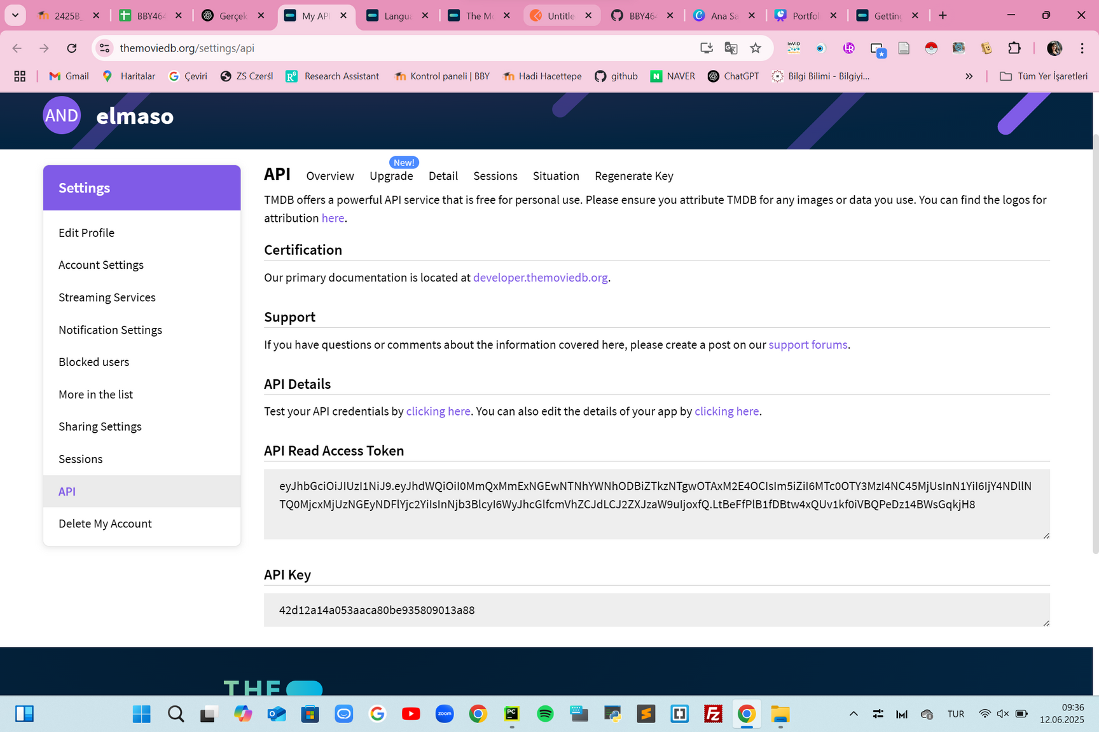
1
2
3
4
5
6
7
8
9

Slide 5
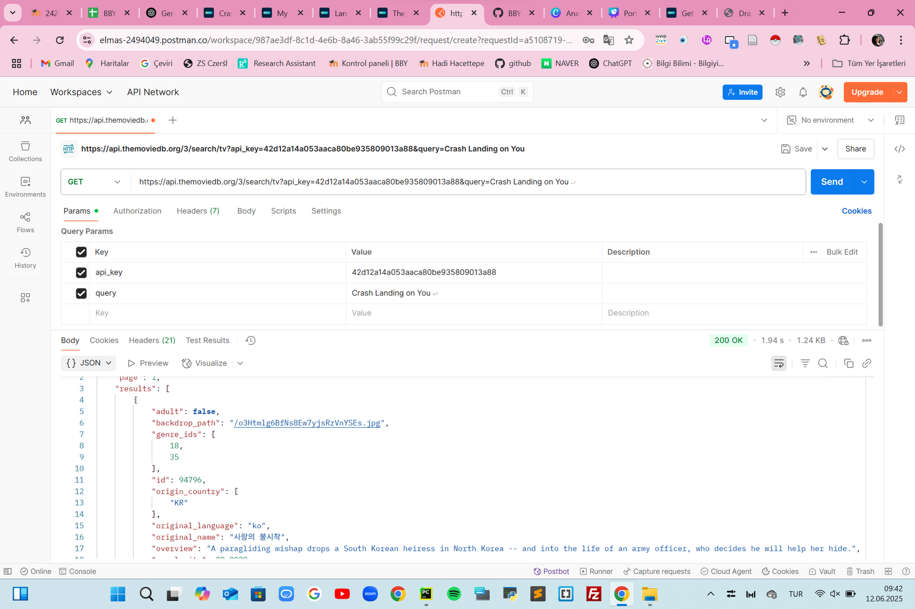
1
2
3
4
5
6
7
8
9

Slide 6
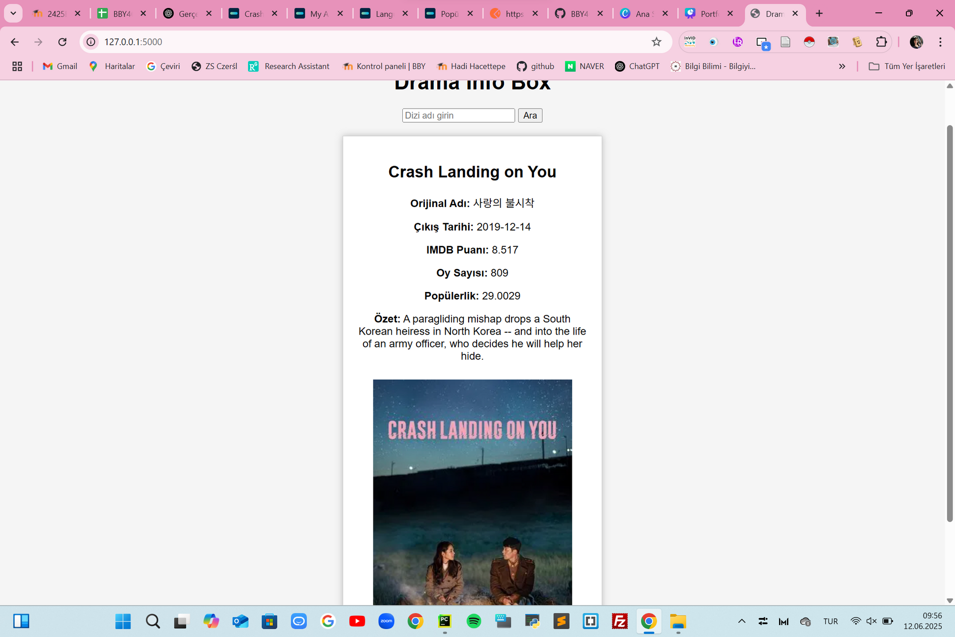
1
2
3
4
5
6
7
8
9

Slide 7
1
2
3
4
Dinlediğiniz için teşekkür ederim.
5
6
7
8
9

